Slide 1
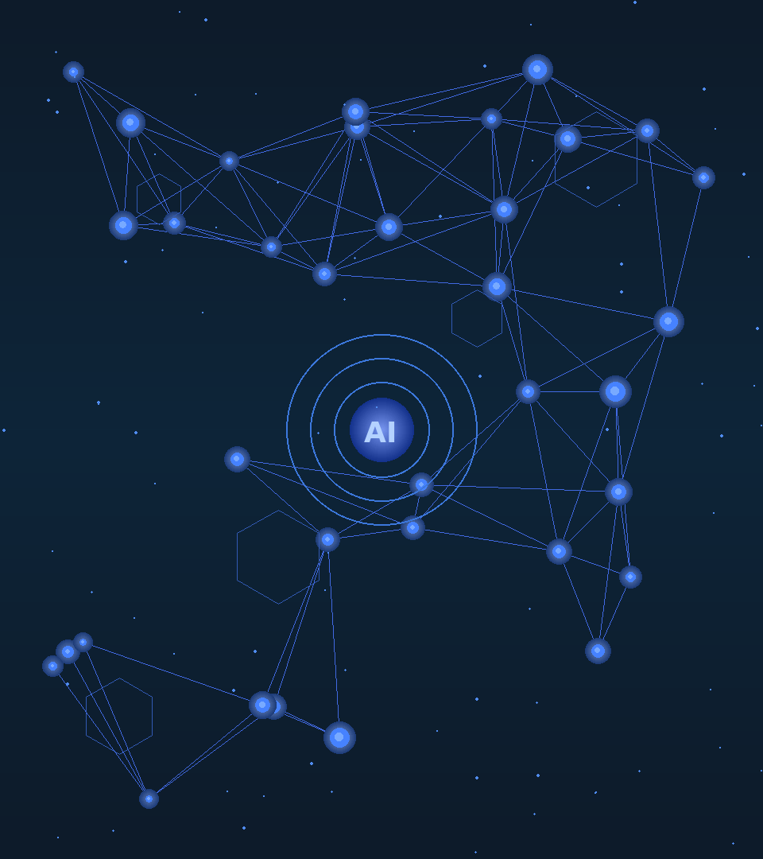
생성형 AI
어플리케이션 개발
Hands-On 교육
OO기관 AI교육센터
홍길동 | AI 교육 전문가
"AI는 도구를 넘어 사고의 확장입니다. 7일간의 여정이 여러분의 개발 역량에 새로운 차원을 열어드립니다."

Slide 2

강사 인사말
"AI는 도구를 넘어 사고의 확장입니다. 7일간의 여정이 여러분의 개발 역량에 새로운 차원을 열어드립니다."
홍길동
AI 교육 전문가 | OO기관 AI교육센터
- AI/ML 분야 10년+ 경력
- 기업 AI 교육 프로그램 다수 설계 및 운영
- LLM 어플리케이션 개발 전문가
- 前 OO기업 AI 연구소 책임연구원
- 관련 저서 및 기술 기고 다수
education@example.com
02-1234-5678
2

Slide 3
교육 과정 개요
기초부터 고급까지, 7일간의 완벽한 AI 개발 로드맵
이론 40% : 실습 60%의 실전 중심 커리큘럼
교육
대상
AI 어플리케이션 개발을
시작하려는 개발자
교육
기간
기본 3일 + 심화 4일
총 7일 (56시간)
일일
시간
8시간/일
(09:00 ~ 18:00)
이론
:실습
이론 40% : 실습 60%
매 모듈 Hands-On Lab
핵심
기술
LLM API, RAG, MAS
MCP, Dify, GraphRAG
평가
방식
실습 50% + 프로젝트 30%
+ 퀴즈 20%
3

Slide 4
커리큘럼 맵
기본과정 3일 + 심화과정 4일 커리큘럼 로드맵
PART 1. 기본과정 (3일)
PART 2. 심화과정 (4일)
Day 1
Day 2
Day 3
Day 1
Day 2
Day 3
Day 4
과정
AI 개요
LLM API
멀티턴 대화
문서 요약
PDF 처리
음성 AI
VLM
Local LLM
종합 프로젝트
Function Call
LangChain
체인 구성
RAG 기초
RAG 튜닝
웹검색 RAG
GraphRAG
Multi-Agent
LangGraph
MCP
Dify
종합 프로젝트
Tool
OpenAI API
Claude API
Jupyter
PyMuPDF
Whisper
TTS API
Vision API
Ollama
Streamlit
tools param
LangChain
LCEL
Chroma
FAISS
Tavily
Neo4j
LangGraph
CrewAI
MCP SDK
Dify
Docker
Output
Lab 1-1~1-7
역할극 챗봇
Lab 2-1~2-7
음성 파이프라인
Lab 3-1~3-6
종합 프로젝트
Lab 4-1~4-8
Agent 챗봇
Lab 5-1~5-8
RAG Q&A
Lab 6-1~6-6
리서치봇
Lab 7-1~7-6
종합 프로젝트
4

Slide 5
기본과정 상세 커리큘럼
Day 1-2 | AI 어플리케이션 기초 ~ 문서 처리와 음성 AI
일 | 모듈명 | 시간 | 주요 내용 | 산출물 | 교육 방법
Day 1 | 1-1. 생성형 AI 개요와 개발환경 구축 | 2h | AI 개요, 토큰/컨텍스트, 개발환경 구축 | Lab 1-1, 1-2 | 이론+실습
Day 1 | 1-2. LLM API 기초와 프롬프트 엔지니어링 | 3h | Chat API 구조, 메시지 역할, 파라미터 튜닝, 프롬프트 기법 | Lab 1-3~1-5 | 이론+실습
Day 1 | 1-3. 멀티턴 대화 시스템 구현 | 2h | 대화 히스토리 관리, 스트리밍 응답, 역할극 챗봇 | Lab 1-6, 1-7 | 이론+실습
Day 1 | 1-4. Day 1 리뷰 | 1h | 퀴즈(10문항), 실습 결과 공유, Day 2 안내 | 퀴즈 결과 | 퀴즈+토론
Day 2 | 2-1. 문서 요약과 텍스트 분석 | 2.5h | Map-Reduce 패턴, 구조화된 출력(JSON 모드) | Lab 2-1, 2-2 | 이론+실습
Day 2 | 2-2. PDF 문서 처리 | 2h | PDF 파싱(PyMuPDF), 문서 Q&A 시스템 | Lab 2-3, 2-4 | 이론+실습
Day 2 | 2-3. 음성 AI: STT와 TTS | 2.5h | Whisper STT, TTS API, 음성 대화 파이프라인 | Lab 2-5~2-7 | 이론+실습
Day 2 | 2-4. Day 2 리뷰 | 1h | 퀴즈(8문항), 비즈니스 토론, Day 3 안내 | 퀴즈 결과 | 퀴즈+토론
5

Slide 6
기본과정 상세 커리큘럼
Day 3 | 비전 AI와 Local LLM, 기본과정 종합
일 | 모듈명 | 시간 | 주요 내용 | 산출물 | 교육 방법
Day 3 | 3-1. VLM: 비전-언어 모델 활용 | 2.5h | Vision API, 이미지 분석/비교, OCR 대안 | Lab 3-1~3-3 | 이론+실습
Day 3 | 3-2. Local LLM 구축과 활용 | 2.5h | Ollama 설치, 오픈소스 모델, Cloud vs Local 비교 | Lab 3-4~3-6 | 이론+실습
Day 3 | 3-3. 기본과정 종합 프로젝트 | 2h | 미니 프로젝트 3선택지 (AI 회의록 / 문서 Q&A / 멀티모달 리포트) | 종합 프로젝트 | 프로젝트
Day 3 | 3-4. Day 3 리뷰 및 기본과정 마무리 | 1h | 퀴즈(8문항), 3일간 종합 정리, 심화과정 안내 | 퀴즈 결과 | 퀴즈+리뷰
6

Slide 7
심화과정 상세 커리큘럼
Day 1-2 | 도구 연동과 프레임워크 ~ RAG 구축과 튜닝
일 | 모듈명 | 시간 | 주요 내용 | 산출물 | 교육 방법
Day 1 | 4-1. Function Calling | 3.5h | FC 메커니즘, 도구 정의(JSON Schema), 병렬 호출, 실무 도구 챗봇 | Lab 4-1~4-4 | 이론+실습
Day 1 | 4-2. LangChain 기초와 체인 구성 | 3.5h | LCEL 파이프라인, Memory, Agent 통합, SequentialChain | Lab 4-5~4-8 | 이론+실습
Day 1 | 4-3. Day 1 리뷰 | 1h | 퀴즈(10문항), FC vs Agent 비교 토론, Day 2 안내 | 퀴즈 결과 | 퀴즈+토론
Day 2 | 5-1. RAG 파이프라인 기초 | 3h | 인덱싱(로더/청킹/임베딩), 벡터 검색, RetrievalQA 체인 | Lab 5-1~5-3 | 이론+실습
Day 2 | 5-2. RAG 품질 튜닝 | 2.5h | 청킹 최적화, 리랭킹(Cross-Encoder), 하이브리드 검색, 평가 | Lab 5-4~5-6 | 이론+실습
Day 2 | 5-3. 웹검색 통합 RAG | 1.5h | 웹검색 API 연동, 정적+동적 하이브리드, 통합 Q&A | Lab 5-7, 5-8 | 이론+실습
Day 2 | 5-4. Day 2 리뷰 | 1h | 퀴즈(10문항), 사내 문서 Q&A 설계 토론, Day 3 안내 | 퀴즈 결과 | 퀴즈+토론
7

Slide 8
심화과정 상세 커리큘럼
Day 3-4 | 고급 RAG와 에이전트 ~ 통합과 실무 적용
일 | 모듈명 | 시간 | 주요 내용 | 산출물 | 교육 방법
Day 3 | 6-1. GraphRAG | 3h | 지식 그래프 구축(LLM 엔티티/관계 추출), 그래프 검색, 하이브리드 | Lab 6-1~6-3 | 이론+실습
Day 3 | 6-2. Multi-Agent System | 4h | MAS 아키텍처(Supervisor/Hierarchical), LangGraph, 리서치봇 | Lab 6-4~6-6 | 이론+실습
Day 3 | 6-3. Day 3 리뷰 | 1h | 퀴즈(10문항), 베스트 프랙티스 공유, Day 4 안내 | 퀴즈 결과 | 퀴즈+토론
Day 4 | 7-1. MCP: Model Context Protocol | 2.5h | MCP 서버/클라이언트 구축, Transport, 도구 통합 봇 | Lab 7-1~7-3 | 이론+실습
Day 4 | 7-2. Dify: 노코드 AI Agent | 2h | Dify 워크플로우, Knowledge Base, API 배포 | Lab 7-4~7-6 | 이론+실습
Day 4 | 7-3. 심화과정 종합 프로젝트 | 2.5h | 실무급 프로젝트 3선택지 (지식관리 / 리서치봇 / 하이브리드 Agent) | 종합 프로젝트 | 프로젝트
Day 4 | 7-4. Day 4 리뷰 및 심화과정 마무리 | 1h | 퀴즈(8문항), 종합 정리, 커리어 적용 토론, 마무리 | 퀴즈 결과 | 퀴즈+리뷰
8

Slide 9
차별화 포인트 및 기대효과
이 교육 과정만의 3가지 핵심 차별점
실전 즉시 투입 가능
최신 트렌드 반영
체계적 평가 시스템
실습 비중 60%
2026년 핵심 기술 포함
3단계 평가 체계
매 모듈마다 Hands-On Lab 제공
이론 학습 직후 코딩 실습
5가지 실무 조합 패턴:
사내 문서 Q&A (RAG)
AI 회의록 자동화 (STT+요약)
멀티에이전트 리서치봇
고객 상담 챗봇 (FC+Memory)
이미지 분석 리포트 (VLM)
GraphRAG
차세대 지식 그래프 RAG
Multi-Agent System
LangGraph 기반 협업 에이전트
MCP (Model Context Protocol)
표준화된 도구 통합 프로토콜
Dify 노코드 플랫폼
빠른 프로토타입 + 코드 확장
일일 실습 평가 (50%)
매일 Lab 과제 제출 + 피드백
종합 프로젝트 (30%)
기본/심화 각 1회
실무 시나리오 기반 과제
이론 퀴즈 (20%)
핵심 개념 확인
즉각적 피드백 제공
9

Slide 10
7일 후, 당신은
AI 개발 전문가가 됩니다
LLM API부터 GraphRAG까지 완벽 마스터
실무에 바로 적용 가능한 5가지 패턴 습득
최신 트렌드 (MCP, Dify, Multi-Agent) 완전 정복
지금 바로 시작하세요
education@example.com
02-1234-5678
Thank you for your attention
10

